Slide 1

ПРЕДШКОЛСКА УСТАНОВА „УБ“
МИЛОША СЕЛАКОВИЋА, 20
УБ, СРБИЈА
E:mail – vrticub6@gmail.com
Тел: 014 / 411 – 602

Slide 2
НАЗИВ РАДА:
„ДОБРА САРАДЊА СА ЛОКАЛНОМ САМОУПРАВОМ И ЗАЈЕДНИЦОМ – ПРЕДУСЛОВ ЗА НАЈКВАЛИТЕТНИЈУ СТОМАТОЛОШКУ ПРЕВЕНТИВУ У ВРТИЋУ“
АУТОРИ РАДА:
Мед. сестре на унапређењу ПЗЗ – Невенка Драгићевић, Невена Петровић, Јелица Грујичић
Директор ПУ „Уб“ – Гордана Милосављевић-Марковић,
Директорка ДЗ „Уб“ – прим. Др Биљана Николић, специјалиста стоматолошке протетике

Slide 3
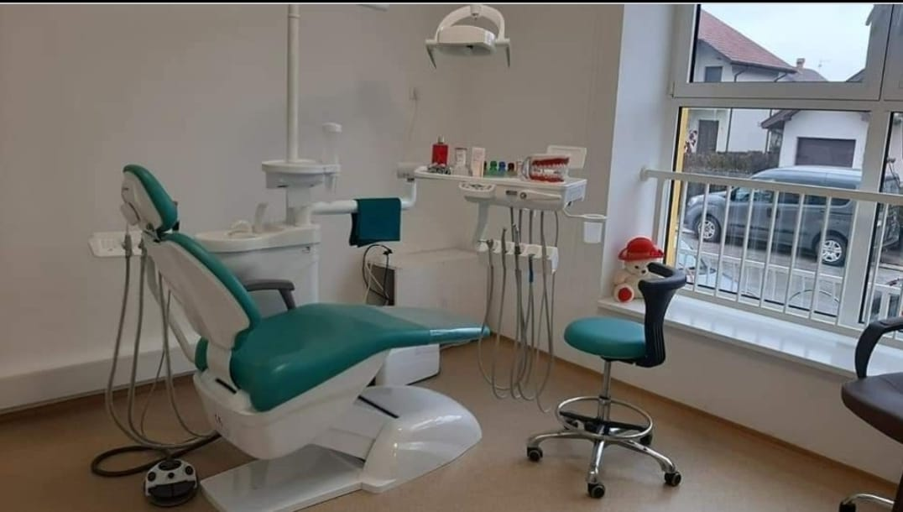

Slide 4
ИДЕЈЕ И ФАЗЕ У РАДУ:
Идеја за овај пројекат креће од реновирања ДЗ „Уб“ и ПУ „Уб“.
Наша дугогодишња сарадња са локалном заједницом увек је давала добре резултате у односу на очување и унапређење здравља деце у вртићу.
Дошли смо заједнички на идеју да искористимо простор у вртићу и отворимо стоматолошку амбуланту (као испоставу ДЗ „Уб“) као идеја којом бисмо подизали квалитет превентивне стоматологије у предшколској установи. Разлог је тај да се деца предшколског узраста по нашем сазнању веома плаше стоматолога, а евидентно је да код многе деце постоје потребе за превентивним прегледима тако и за лечење зуба.

Slide 5
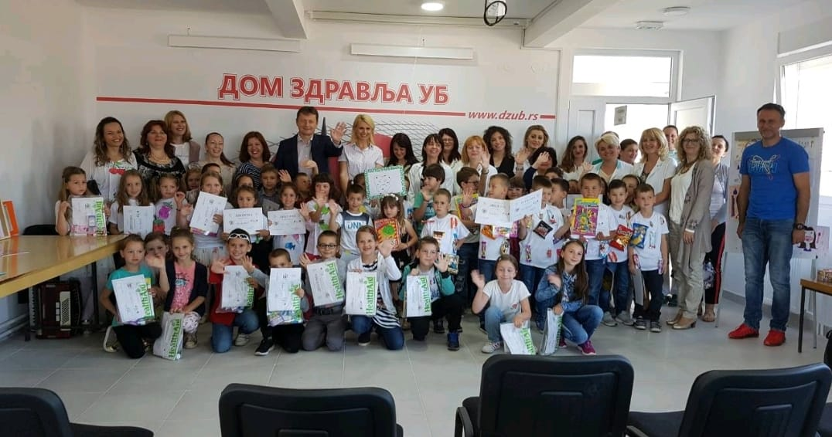
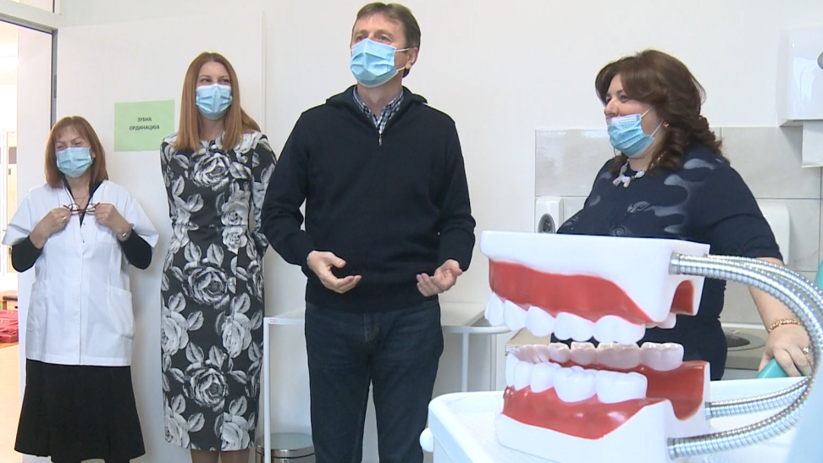
*Свечано отварање ординације

Slide 6
ФАЗЕ У РАДУ:
А) Припрема и активности деце за улазак у стоматолошку ординацију вртића:
- Разговори о начину исхране и конзумирању исте (која храна је добра храна за здраве зубе и на који начин се правилно конзумира иста);
- Ликовни радови прављења зуба од пасуља;
- Деца, васпитач и мед. сестре на унапређењу ПЗЗ праве макету зуба где тамном бојом означавају зубе места на којима се налазе наслаге каријеса. Затим, деца сама препознају где се налази промена на зубу;

Slide 7
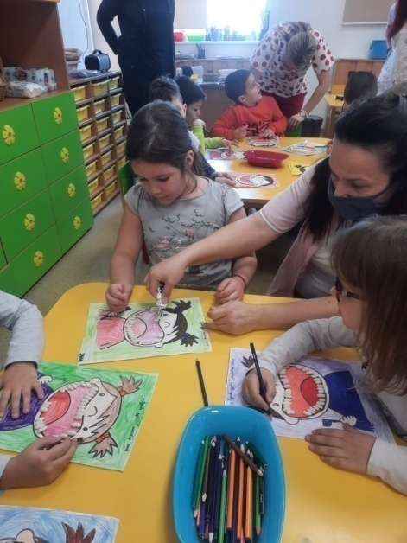
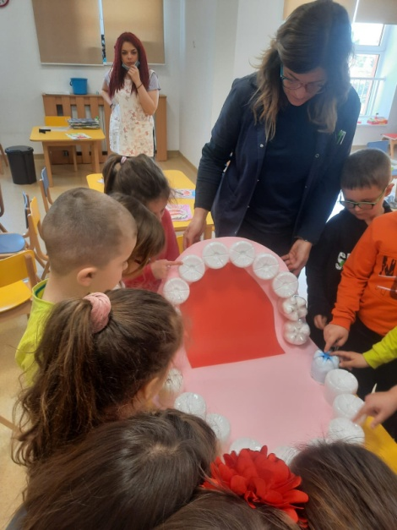

Slide 8
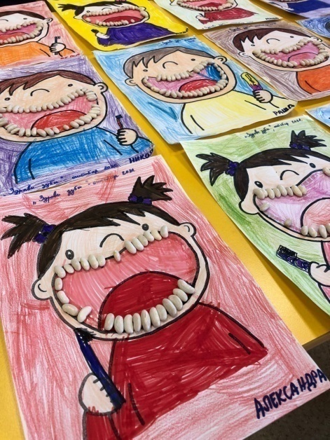

Slide 9
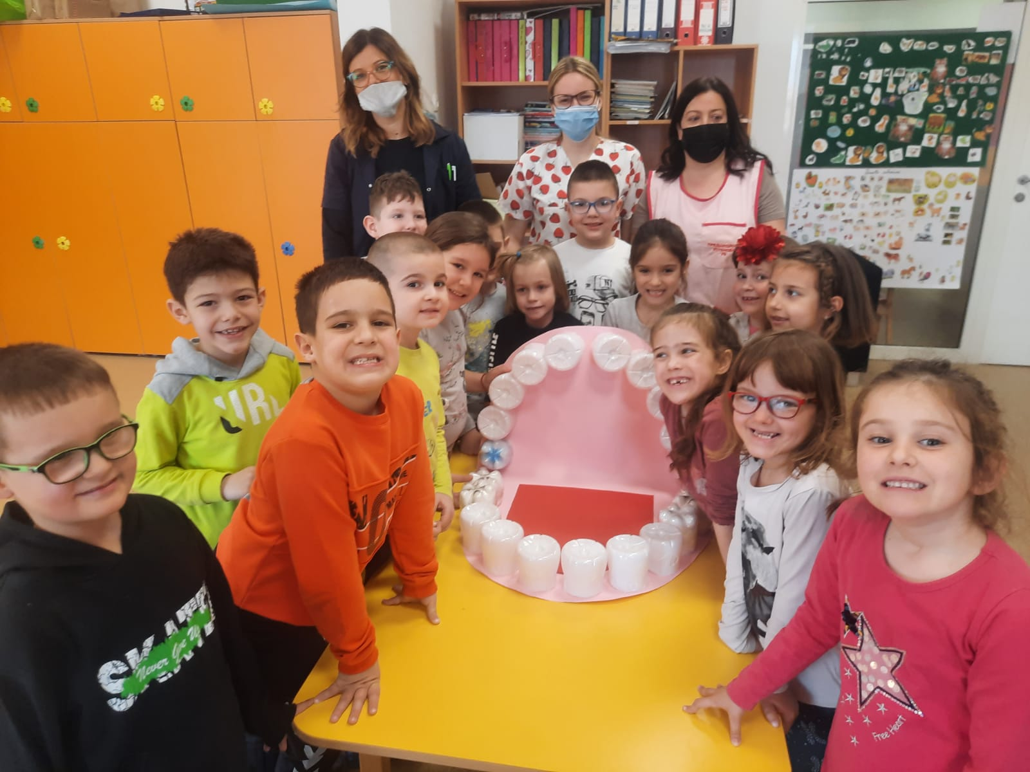

Slide 10
Б) Почетак рада ординације је 09.03.2022.
- Упознавање деце са простором стоматолошке ординације и санитарног чвора исте уз присуство васпитача групе, мед. сестара на унапређењу ПЗЗ, стоматолошке сестре и стоматолога.
- Подршка стоматолога за упознавање ординације праћена је музиком песма „Aquafresh Freško Zubić“

Slide 11
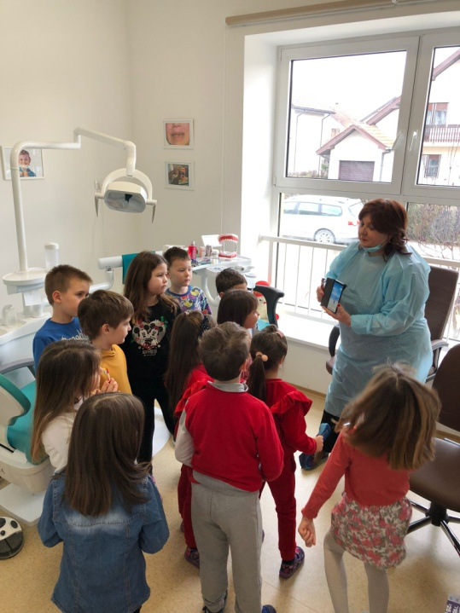

Slide 12
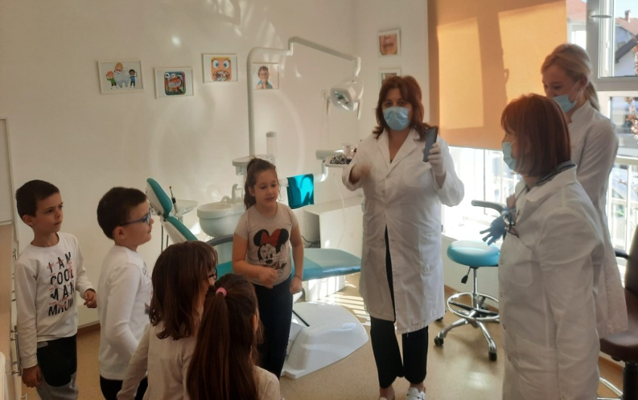

Slide 13
В) Прање зуба – правилна техника на моделу:
- Деца на поклон добијају четкицу где у тоалету санитарног чвора ординације сами себи перу зубе – лично искуство све кроз музику, савете, подршку стоматолога и сестара на унапређењу ПЗЗ;

Slide 14
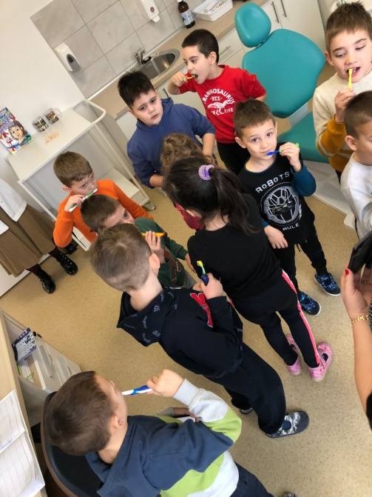

Slide 15
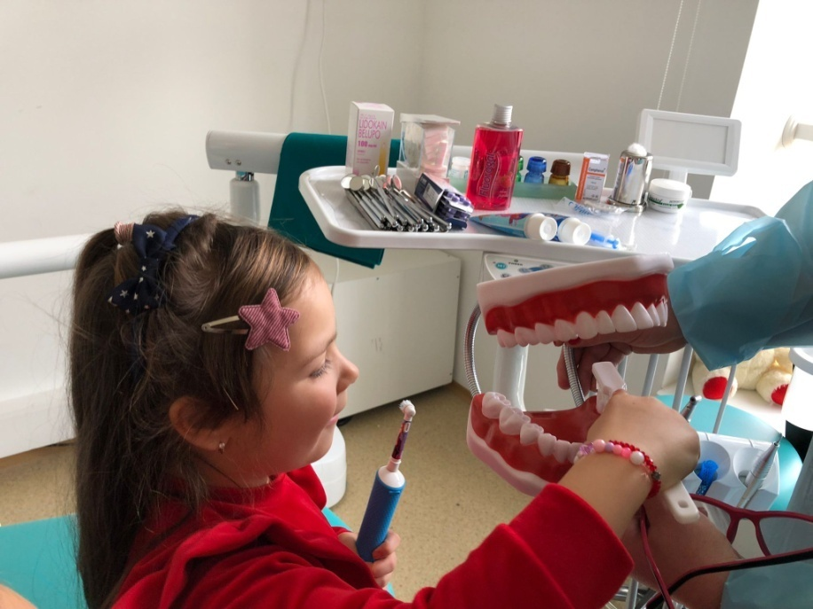

Slide 16
Стоматолог даје деци идентификациону плак таблету (добијена сагласност родитеља за коришћење плак таблета. Таблете се користе на Стоматолошком факултету у Београду – Клиника за дечју превентивну стоматологију) и објашњава како да је користе и чему она служи. Унапред припрема децу да ће им усна дупља и језик бити друге боје, да та боја говори колико има наслага на зубима и да зато зубе треба правилно прати.
Свака активност је праћена музиком „Фрешко Зубић“ и на тај начин смо опуштали децу од могућег страха од стоматолога.
Деца су позитивно реаговала на улазак у ординацију као и сваку активност. Увек праћени мед. сестрама са превентиве или својим васпитачима, у случају скидања наслага и коришћења плак таблета било је обавезно и присуство родитеља.

Slide 17
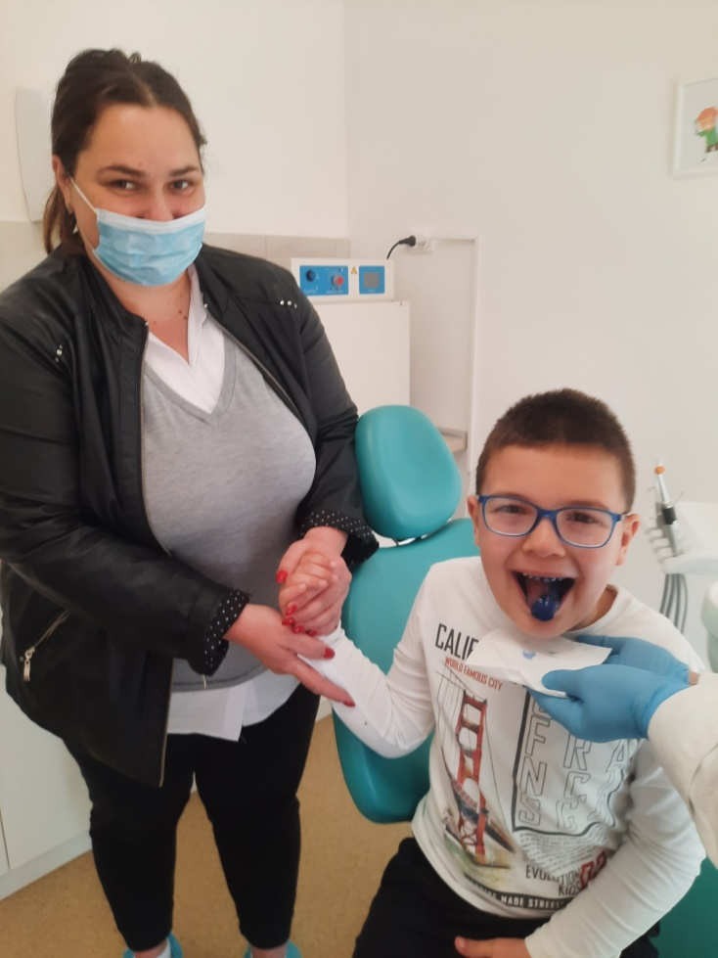
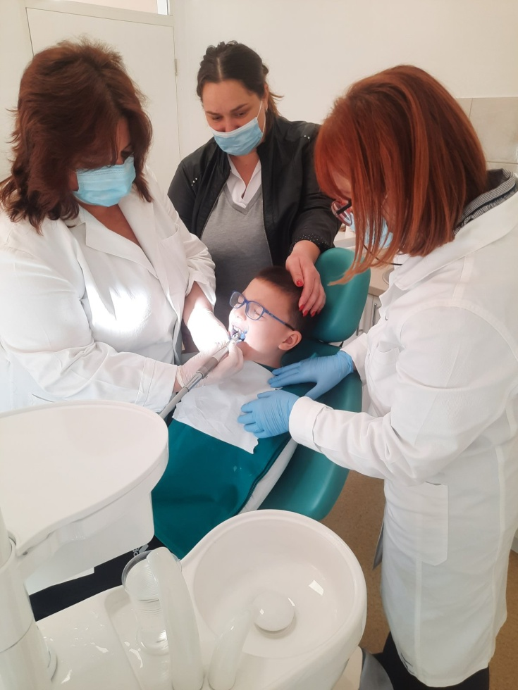

Slide 18
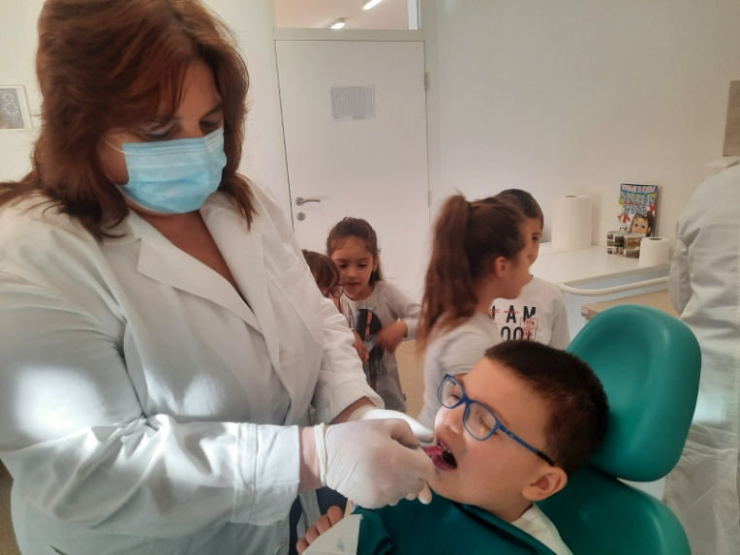
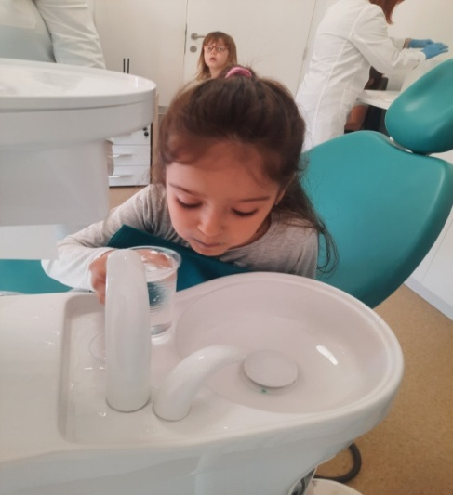

Slide 19
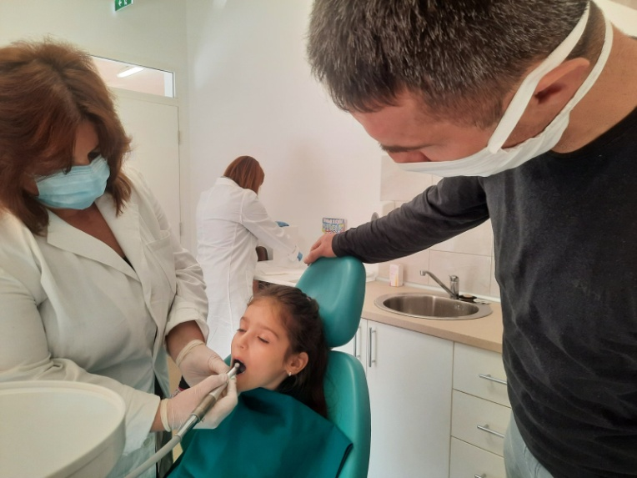
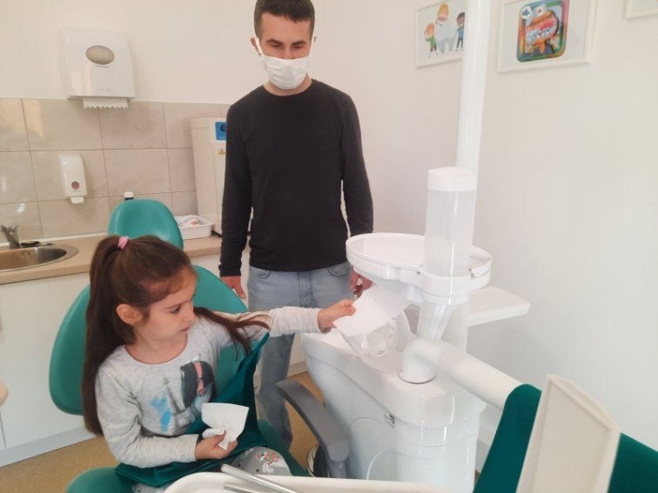

Slide 20
Деца се задовољством договарају кроз разговор са стоматологом када да се обави контролни преглед зуба, разговарају о активностима приликом следећег сусрета. Стоматолог им по изласку из ординације саопштава да ће за научено правилно прање зуба при следећем сусрету добијати дипломе.
Деци су поново прегледани зуби, докторка Биљана Николић доделила је дипломе свој деци зато што су са радошћу долазили у ординацију и прихватили све активности у њој.
Деца су при другом доласку стоматологу слободнија, самосталнија током прања зуба са својим четкицама које су донели од куће (правилно заштићене), врло радознала, расположена за постављање питања и врло је интересантно да се од самог почетка до сада ниједно дете није бунило, плакало, већ су желели даљу сарадњу,

Slide 21
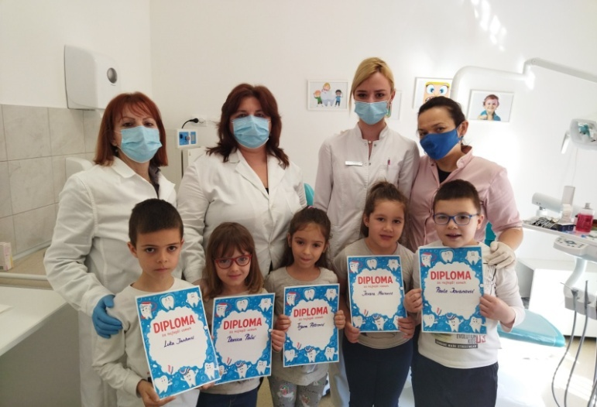

Slide 22
Све ове активности биће спроведене кроз све вртићке групе, у односу на могућности узраста групе и појединца.
Дугогодишња сарадња се унапредила у здравственом погледу – превентивној стоматологији, ово је прва стоматолошка ординација у самом вртићу која обавља свакодневне прегледе деце по потреби а уз сагласност родитеља, а све остале потребе које докторка установи да је неопходно, заказују се и обављају уз присуство родитеља (Превентивни прегледи у вртићу, куратива у ДЗ „Уб“ у сарадњи са родитељима).
На наше велико задовољство она је прва у Колубарском округу, а врло ретко се налази у вртићима.

Slide 23
Г) Током истог дана, у сарадњи са Домом културе „Раша Плаовић“ Уб и директорком те установе Тањом Мимић, медицинске сестре на унапређењу ПЗЗ су обавиле разговор и захваљујући доброј сарадњи, директорка је изразила жељу – поклон улазнице за групу деце која учествују у овом програму а поводом представе „Не дозволи да те зуб заболи“ у 18:00 часова родитељи доводе децу испред Дома културе где их преузима мед. сестра на унапређењу ПЗЗ и са њима гледа наведену представу која је едукативног карактера а тиче се превенцији оралне дупље.
Деца су након представе разменила мишљења, била су јако узбуђена, весела, одговарала на постављена питања глумцима представе и изразила жељу да се са њима фотографишу.

Slide 24
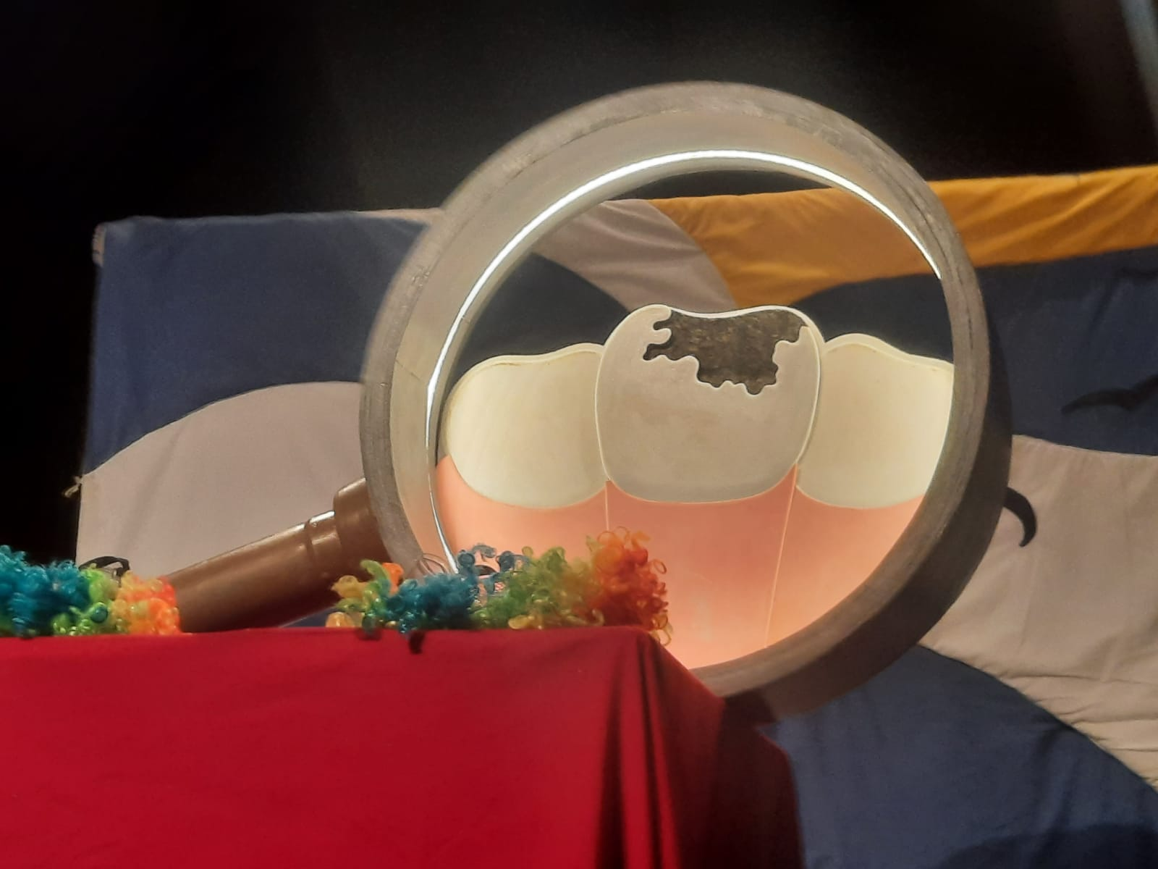
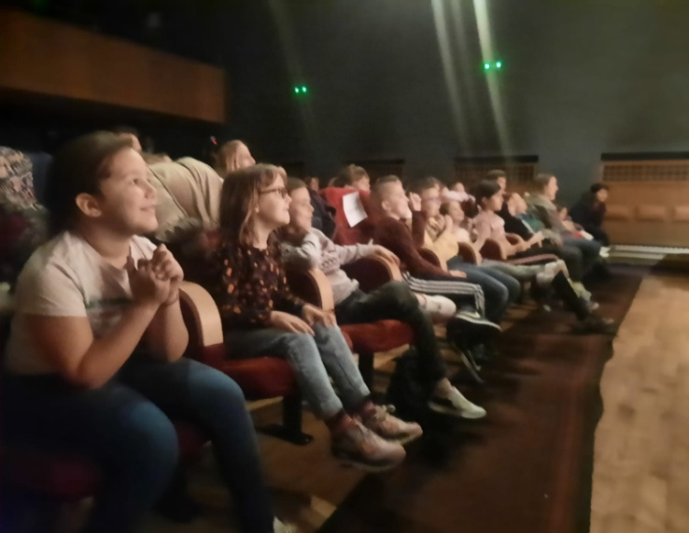

Slide 25
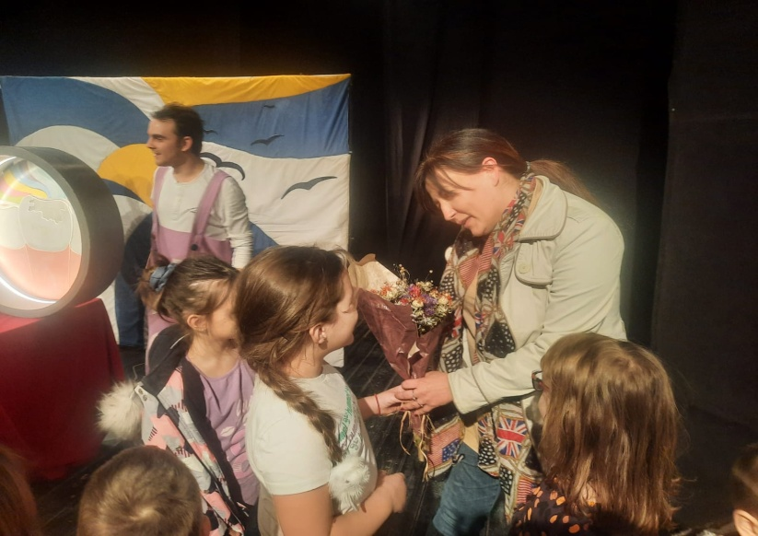
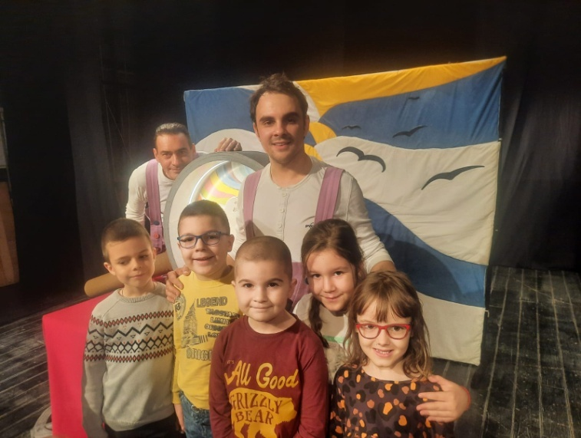

Slide 26
ЦИЉЕВИ:
Правилна нега и брига оралне дупље од раног узраста;
Сузбијање „већ познатог“ страха од стоматолога који се касније може негативно одразити на здравље усне дупље;
Развијање – потврђивање понављањем, дечје свести о здравој исхрани;
Развијање и стицање хигијенских навика још у вртићу;
Одабрана је предшколска група за прве прегледе из разлога зато што они одлазе из вртића у школу где ће се даље пратити орални статус са пренетим информацијама из наше установе;
Стечено знање применити у свакодневном животу;
Стварање интересовања деце а везано за здравље, приказивање тога кроз позориште и културу (представа едукативног карактера);

Slide 27
ЗАДАЦИ:
Деца која су праћена од стране стоматолога наставиће праћење у школи од стране истих како би се направила статистика о значају и утицају стоматолога и превентивне здравствене заштите у вртићу (очекујемо да школска деца која су у вртићу пролазе све ове прегледе у школи исте обављају без страха);
Дете уочава, учи, именује технике из области стоматологије;
Деца се труде, доносе пасуљ од куће, лепе га са васпитачима и медицинским сестрама;
Ступају у контакт са лицима ван установе и обогаћују своје знање, искуство и културу;

Slide 28
ХВАЛА НА ПАЖЊИ!

